Slide 1


Slide 2

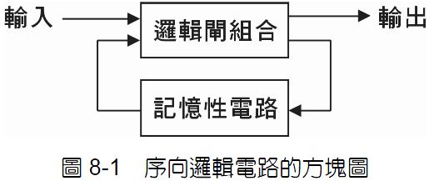
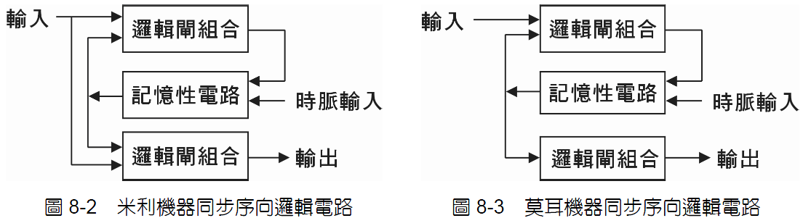
8-1 何謂序向邏輯電路

Slide 3
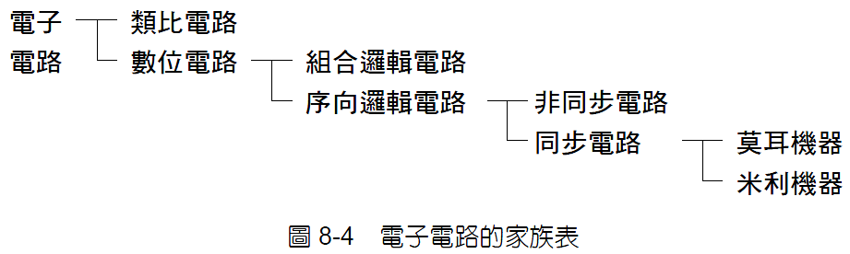

Slide 4
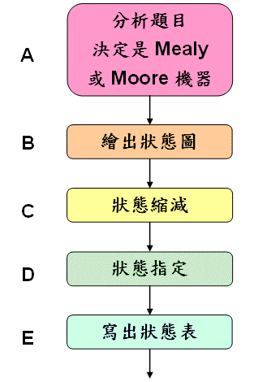
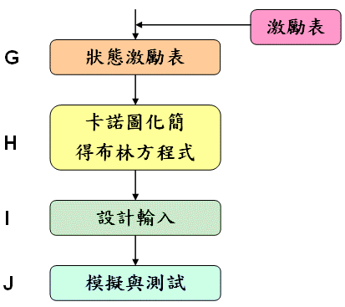
8-2 一個設計範例
圖8-5 同步序向電路的設計步驟

Slide 5
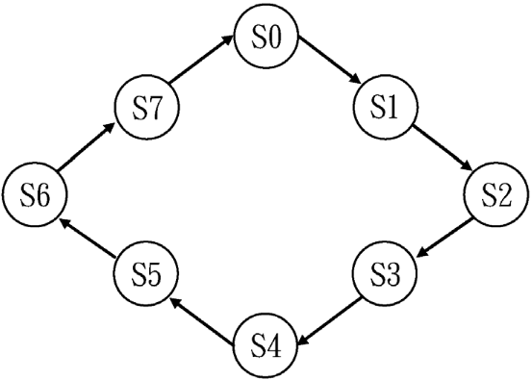
二、繪出狀態圖
圖8-6

Slide 6
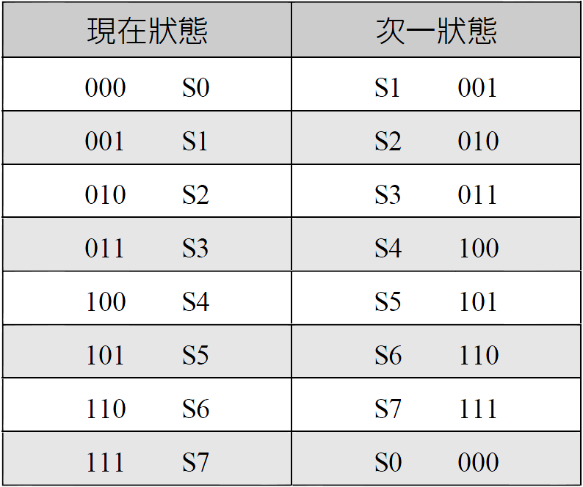

Slide 7
七、由狀態表和正反器的激勵表得狀態激勵表
D型正反器的激勵表 |  |  | 狀態激勵表
Q(t） Q(t+1） | D |  | 現在狀態 d2 d1 d0 | 次狀態 D2 D1 D0
0 0 | 0 |  | S0 0 0 0 | S1 0 0 1
0 1 | 1 |  | S1 0 0 1 | S2 0 1 0
1 0 | 0 |  | S2 0 1 0 | S3 0 1 1
1 1 | 1 |  | S3 0 1 1 | S4 1 0 0
 |  |  | S4 1 0 0 | S5 1 0 1
 |  |  | S5 1 0 1 | S6 1 1 0
 |  |  | S6 1 1 0 | S7 1 1 1
 |  |  | S7 1 1 1 | S0 0 0 0

Slide 8
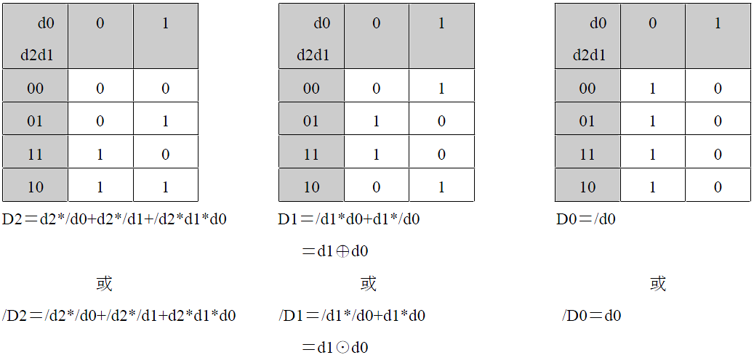
八、卡諾圖化簡得布林代數式

Slide 9
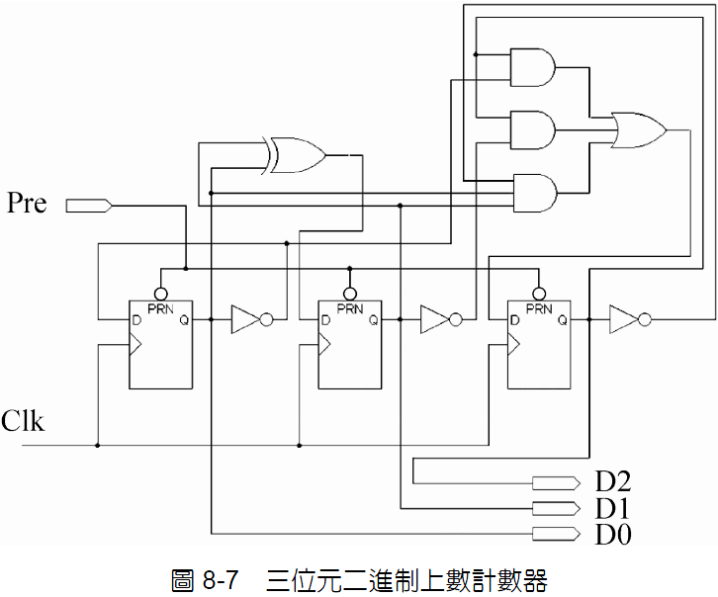
九、設計輸入

Slide 10
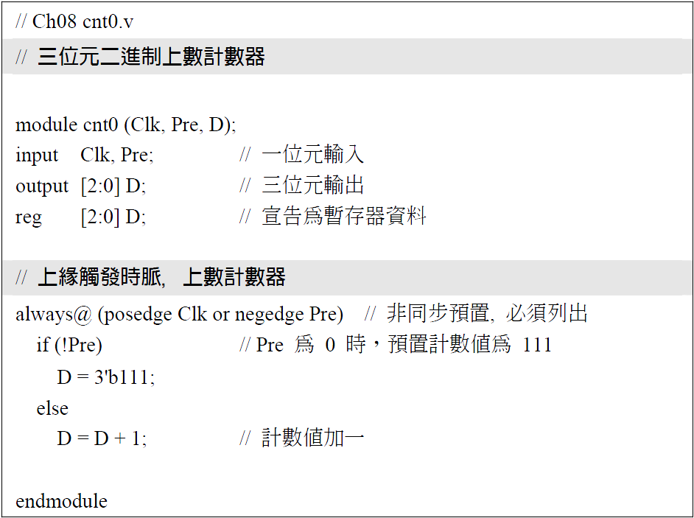

Slide 11
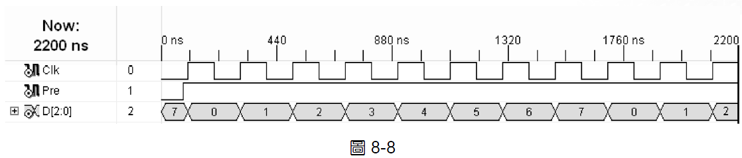
十、模擬與測試

Slide 12
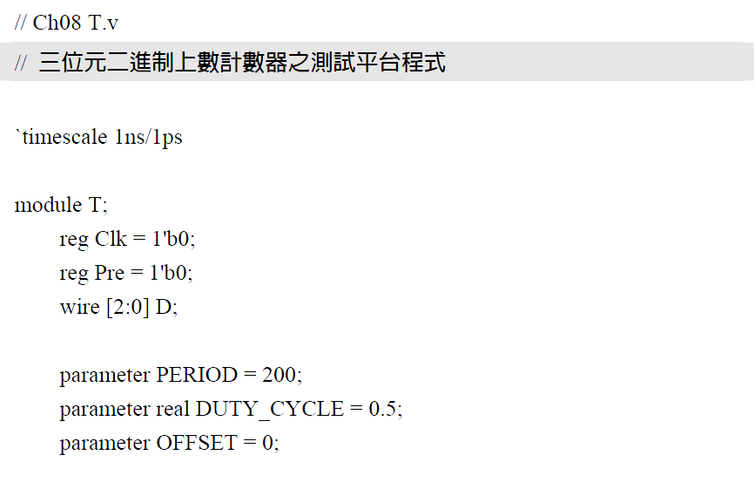

Slide 13
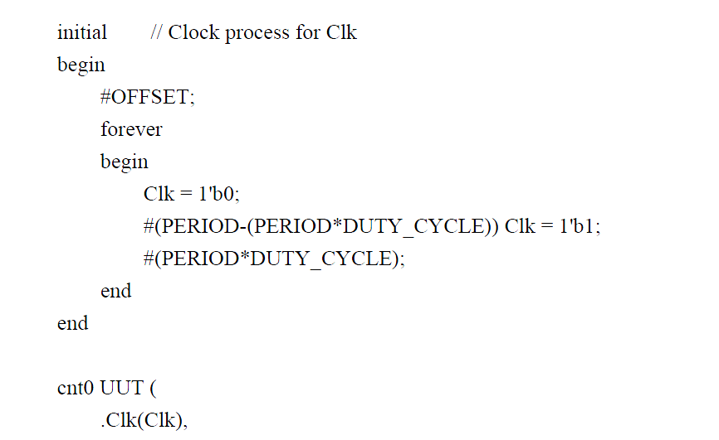

Slide 14
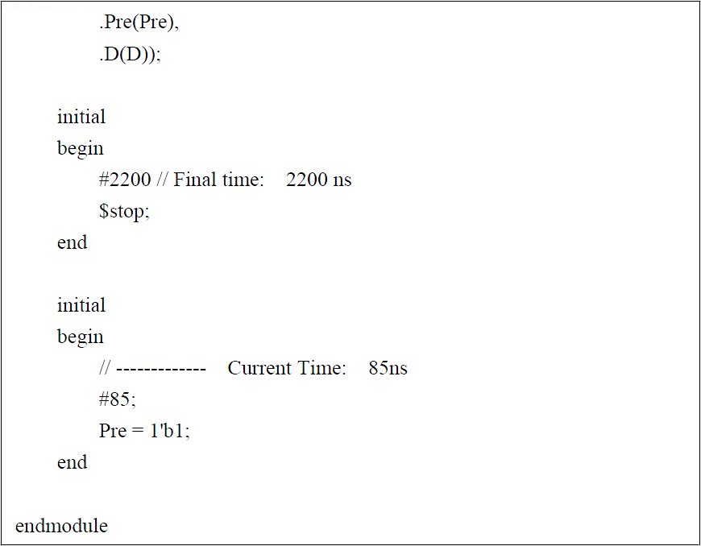

Slide 15
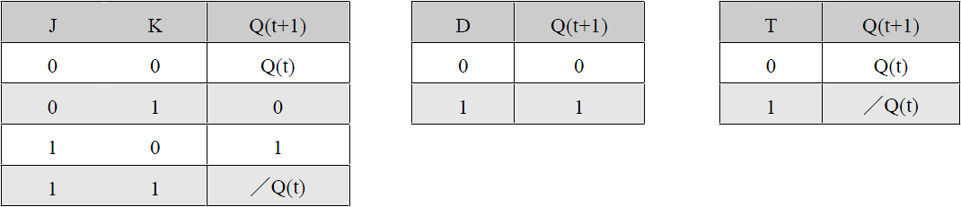
8-3 程式範例
8-3-1 正反器
二、D 型閂鎖器與 D 型正反器

Slide 16
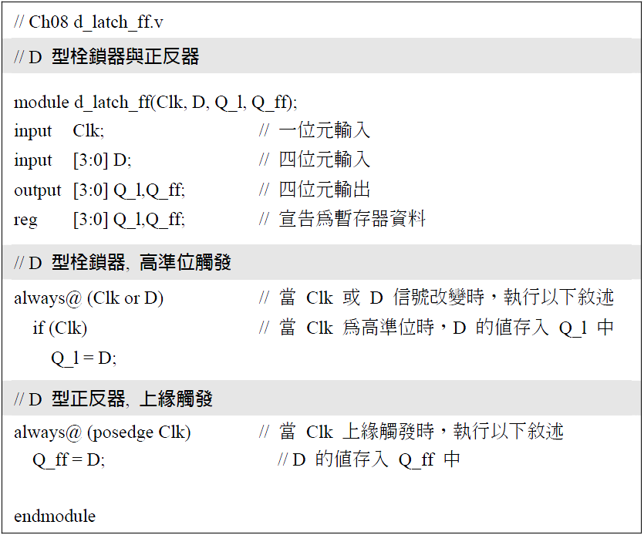

Slide 17
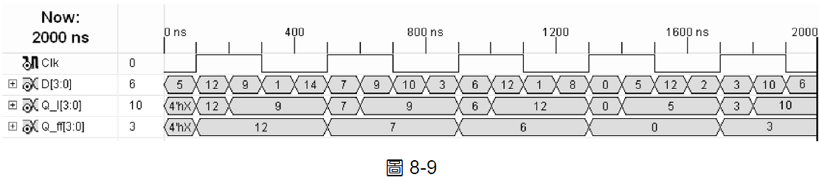

Slide 18
三、加上控制信號
  清除（Clear）信號成立時，會將儲存值歸零。
  預置（Preset）信號成立時，會將儲存值設為高態。
  載入（Load）信號成立時，會從另外一個輸入信號讀入新的儲存值 。
  上緣觸發（posedge）與下緣觸發（negedge）。
  同步與非同步 。

Slide 19
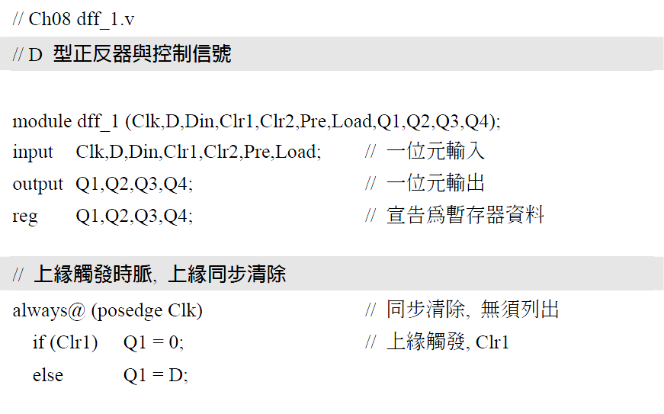

Slide 20
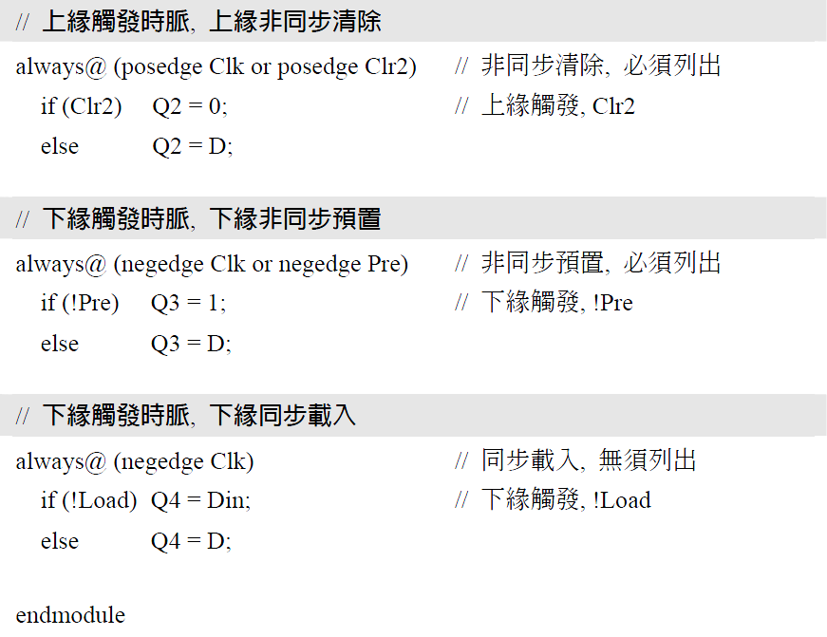

Slide 21
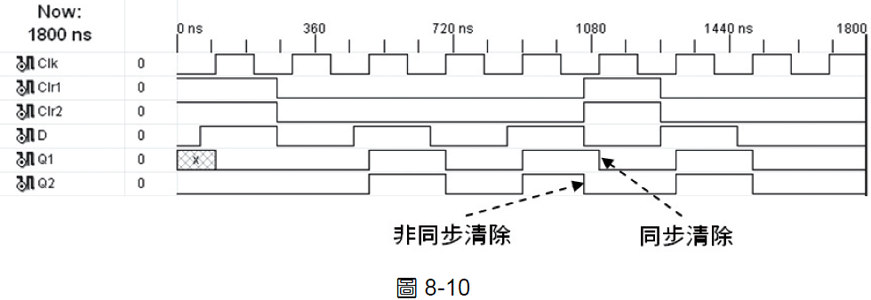
同步上緣清除信號 Clr1 與非同步上緣清除信號 Clr2

Slide 22
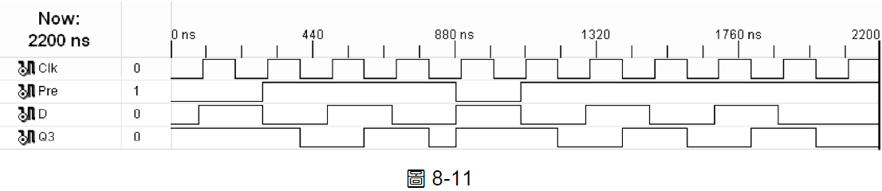
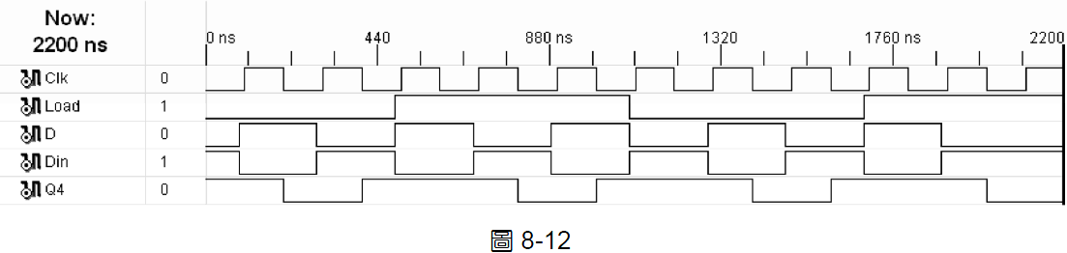
非同步下緣預置信號 Pre
同步下緣載入信號 Load

Slide 23
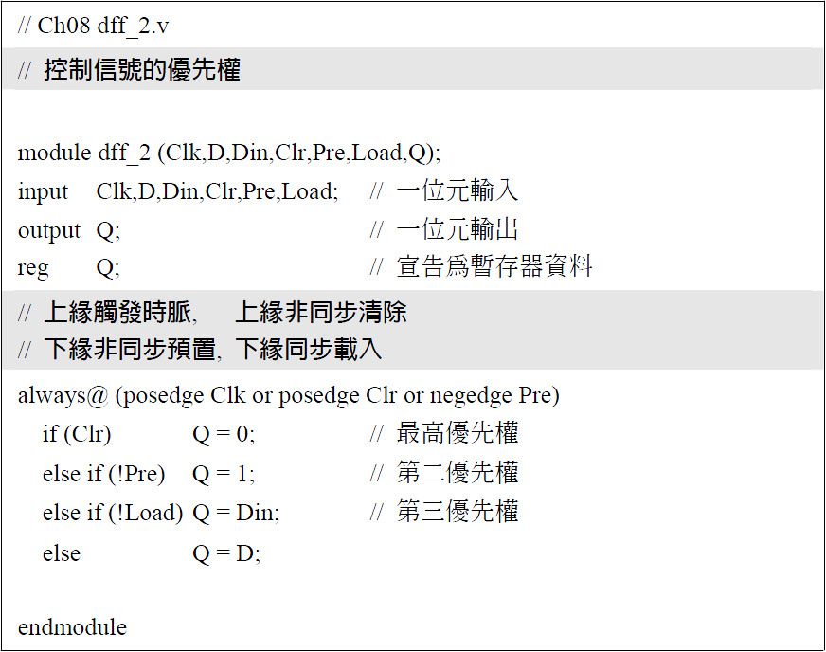

Slide 24
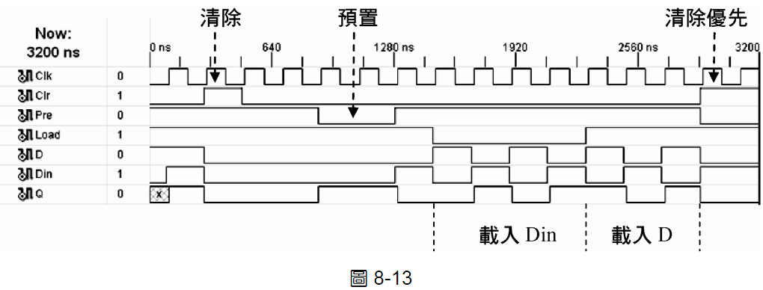

Slide 25
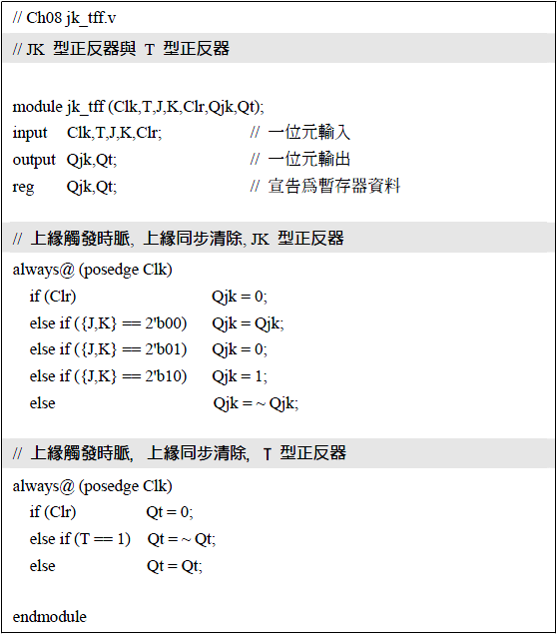
五、J-K 型與 T 型正反器

Slide 26
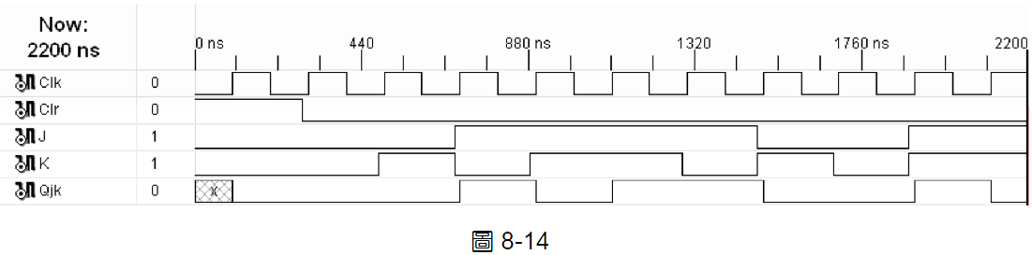
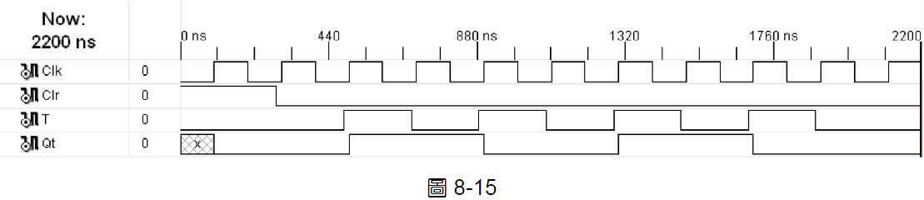
JK 型正反器
T 型正反器

Slide 27
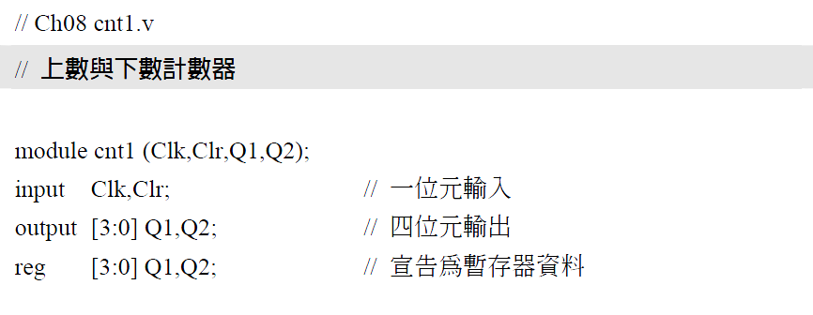
8-3-2 計數器
二、四位元二進制上數或下數計數器

Slide 28
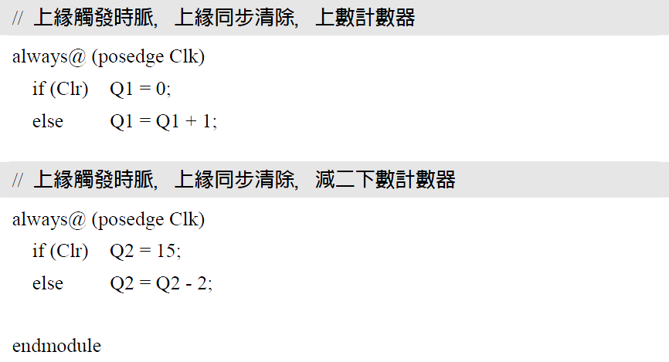

Slide 29
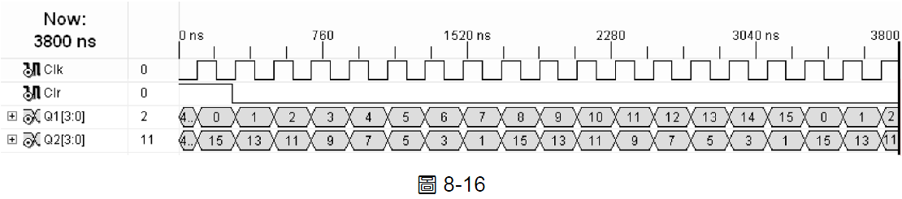

Slide 30
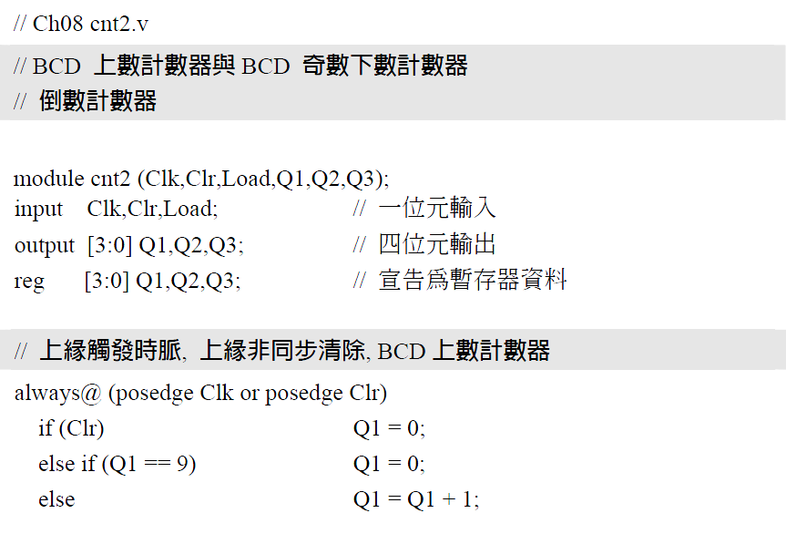
三、BCD 與倒數計數器

Slide 31
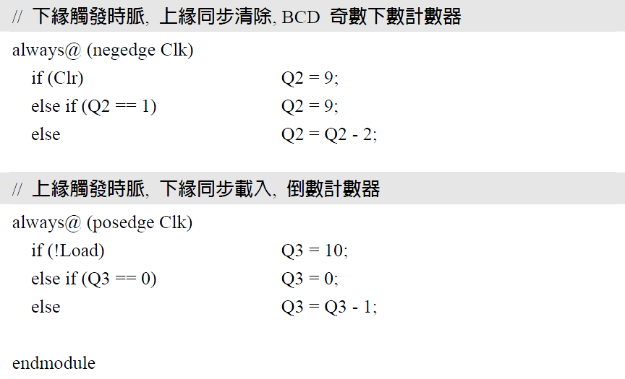

Slide 32
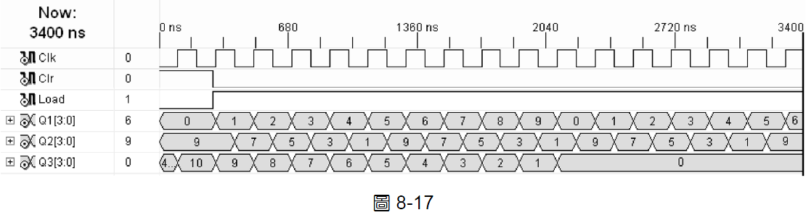

Slide 33
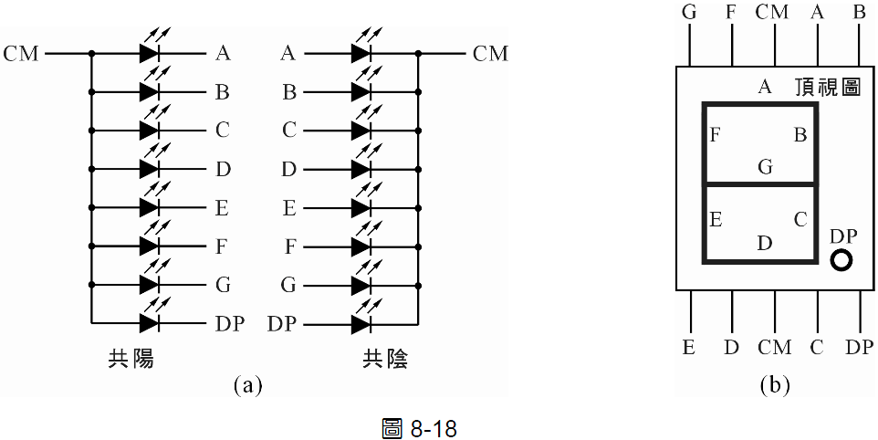
四、BCD 上數計數器七段顯示

Slide 34
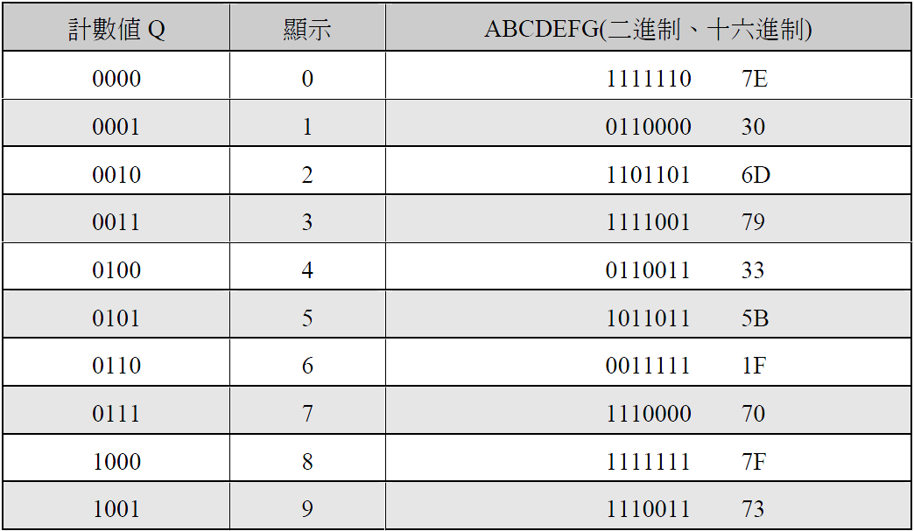

Slide 35
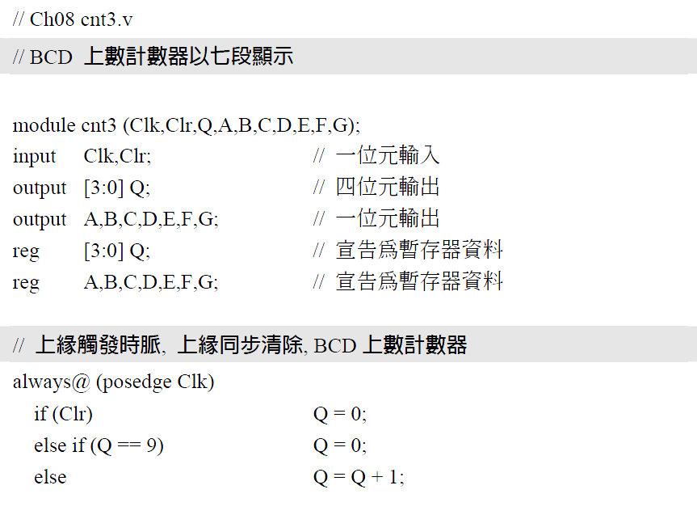

Slide 36
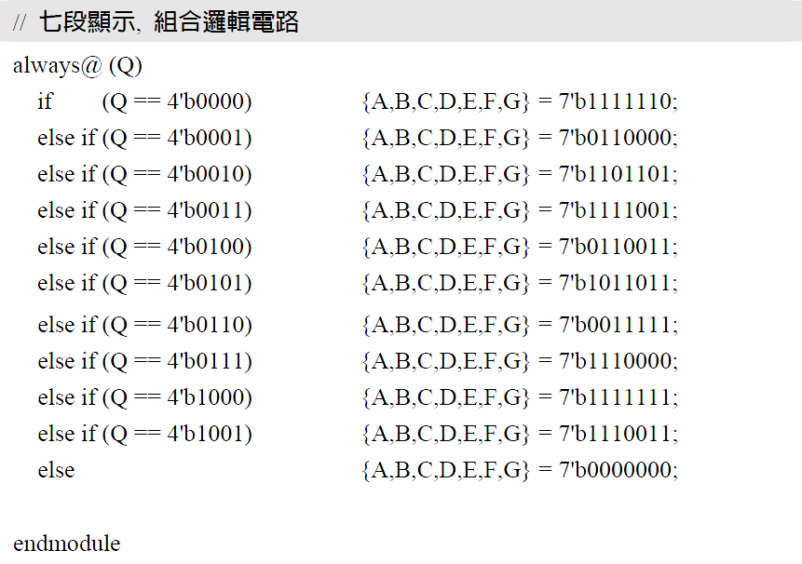

Slide 37
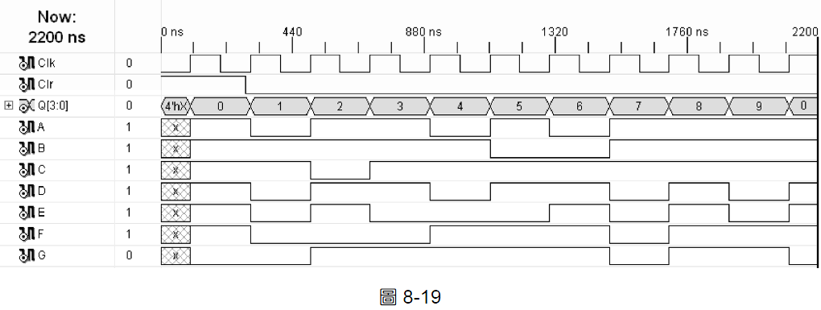

Slide 38
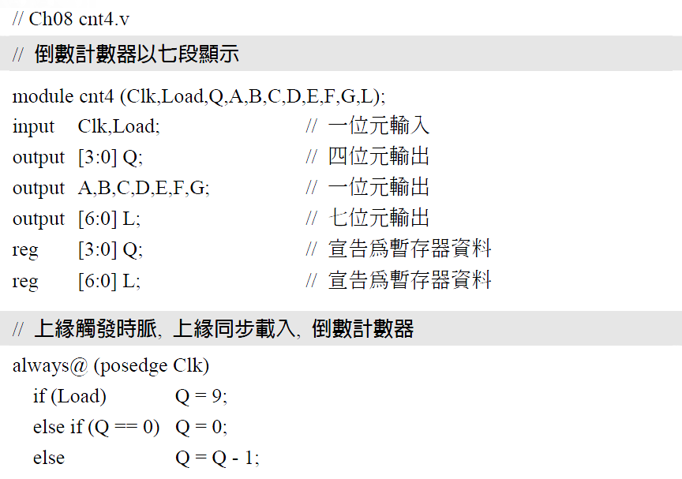
五、倒數計數器七段顯示

Slide 39
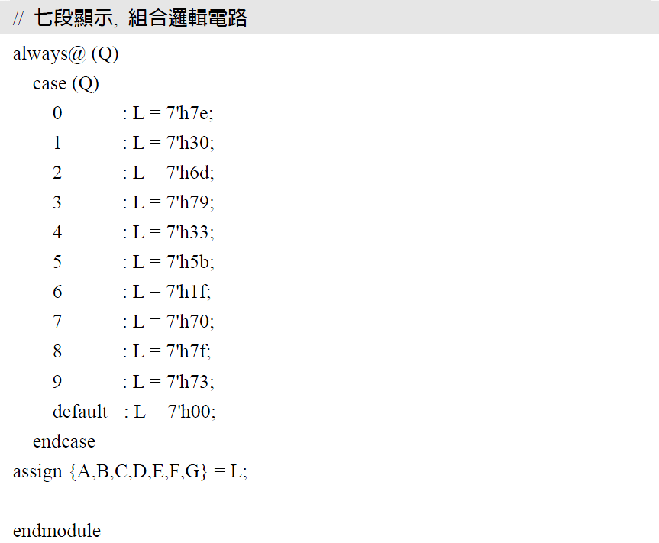

Slide 40
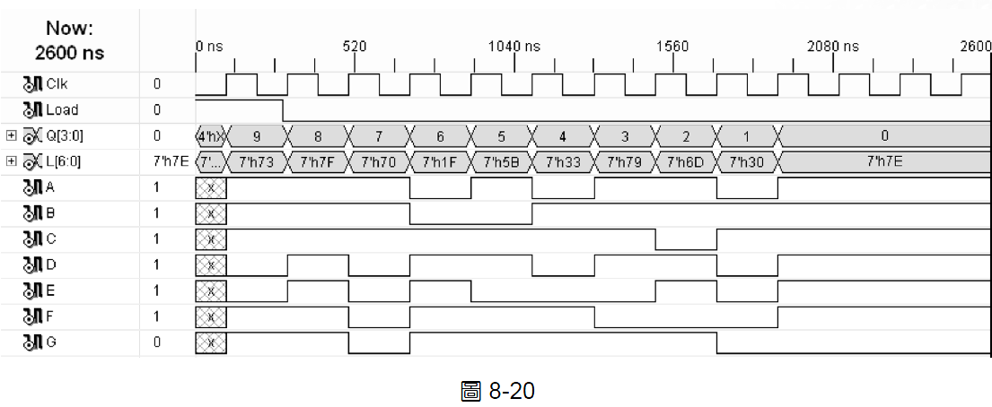

Slide 41
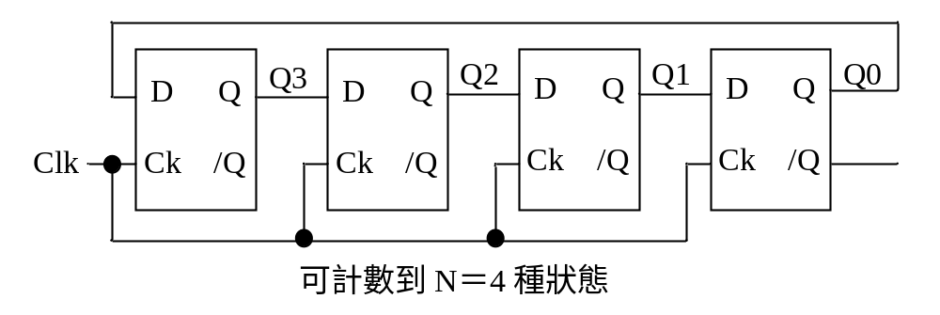
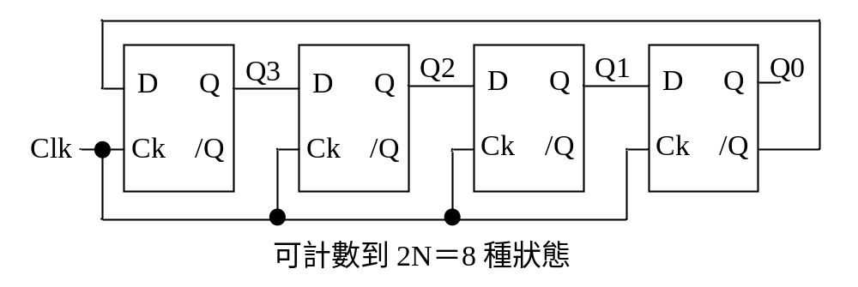
六、環形計數器
圖8-21
圖8-22

Slide 42
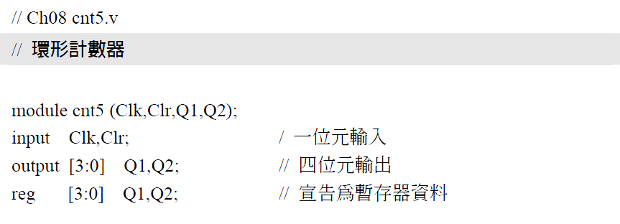

Slide 43
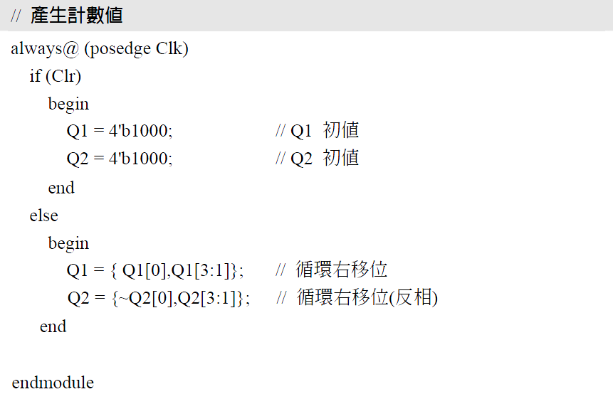

Slide 44
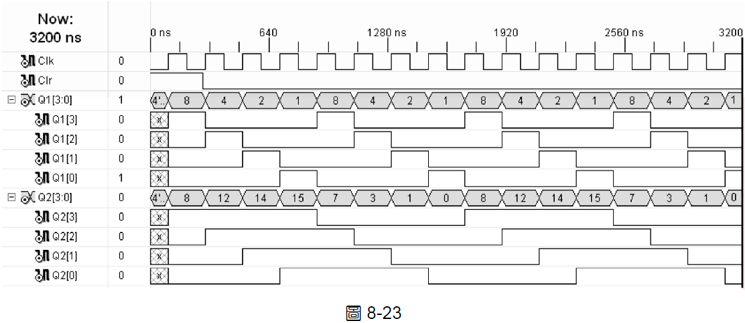

Slide 45
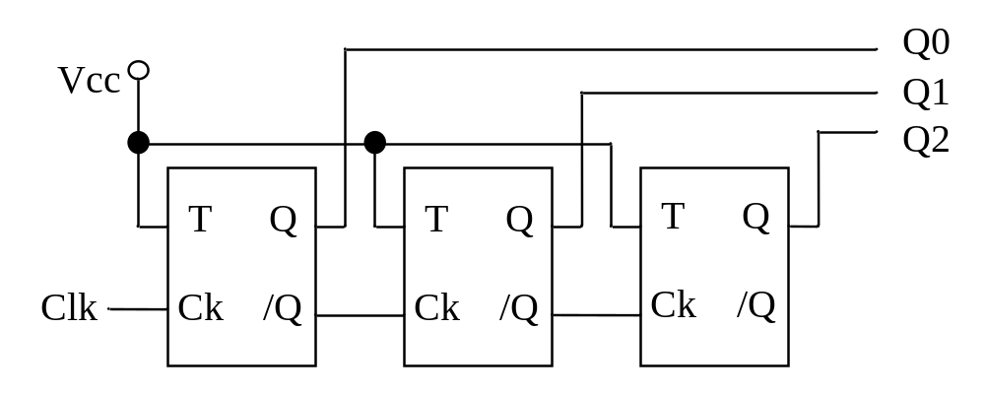
七、非同步計數器
圖8-24

Slide 46
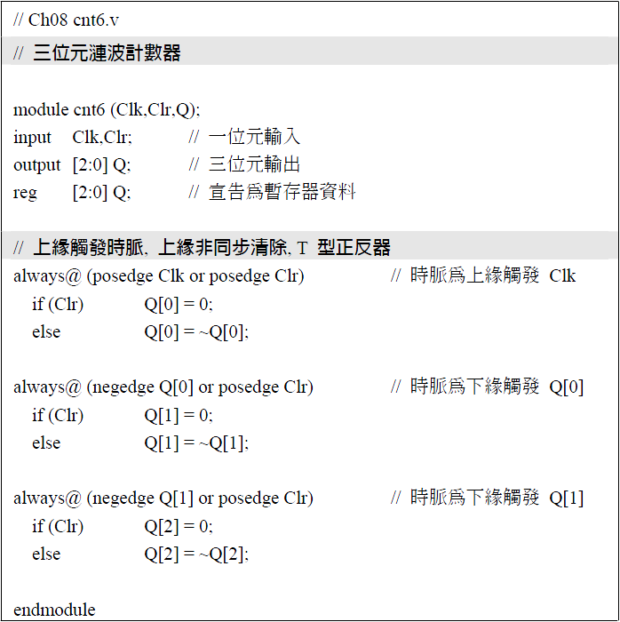

Slide 47
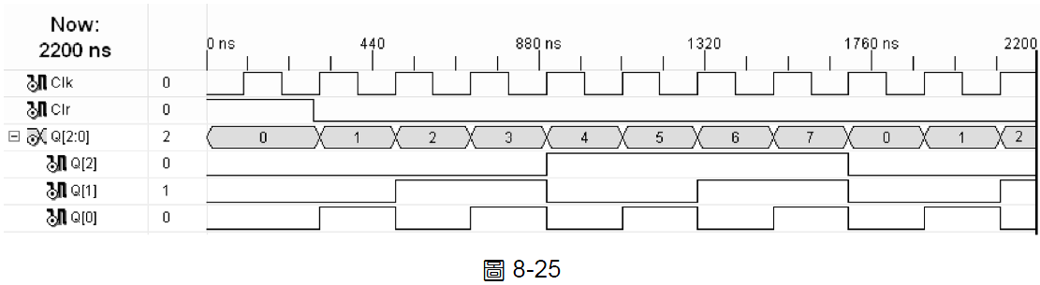

Slide 48
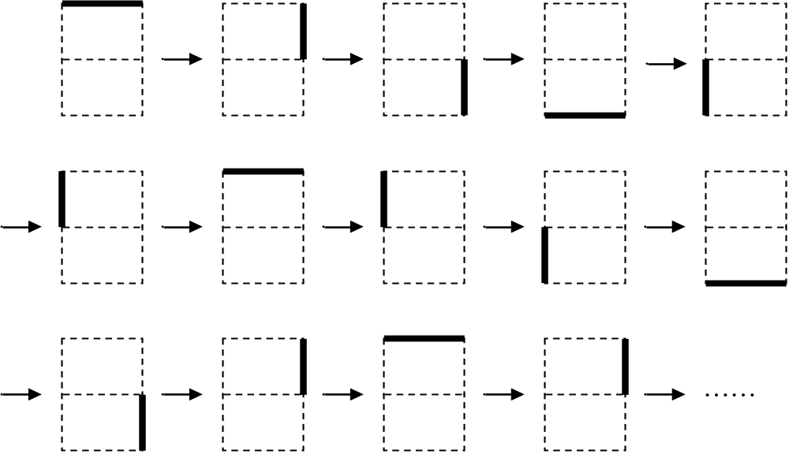
8-3-3 霹靂燈
圖8-27

Slide 49
二、狀態切換
ABCDEF L0 | 現狀態 | 次狀態 | ABCDEF L0
100000 0 | S1 | S2 | 010000 0
010000 0 | S2 | S3 | 001000 0
001000 0 | S3 | S4 | 000100 0
000100 0 | S4 | S5 | 000010 0
000010 0 | S5 | S6 | 000001 0
000001 0 | S6 | S7 | 100000 1
100000 1 | S7 | S8 | 000001 1
000001 1 | S8 | S9 | 000010 1
000010 1 | S9 | S10 | 000100 1
000100 1 | S10 | S11 | 001000 1
001000 1 | S11 | S12 | 010000 1
010000 1 | S12 | S1 | 100000 0

Slide 50


Slide 51


Slide 52


Slide 53

三、計數器加解碼

Slide 54


Slide 55


Slide 56

8-3-4 除頻電路

Slide 57


Slide 58


Slide 59
8-3-5 移位暫存器
St | Ld | Ser | Clk | A | B | C | D | Qa | Qb | Qc | Qd
X | X | X | H | X | X | X | X | Qao | Qbo | Qco | Qdo
L | L | X | ↓ | X | X | X | X | Qao | Qbo | Qco | Qdo
L | H | X | ↓ | a | b | c | d | a | b | c | d
H | X | H | ↓ | X | X | X | X | H | Qao | Qbo | Qco
H | X | L | ↓ | X | X | X | X | L | Qao | Qbo | Qco

Slide 60

Verilog程式檔案

Slide 61



Slide 62


Slide 63


Slide 64


Slide 65

8-3-6 虛擬亂數產生器
圖8-34
  線性回授移位暫存器（Linear Feedback Shift Register：LFSR）
  回授方程式 X3＋X＋1
  亂數序列：1、3、7、6、5、2、4 、1……

Slide 66

二、Verilog程式檔案

Slide 67


Slide 68

8-3-7 隨機存取記憶體與唯讀記憶體

Slide 69


Slide 70


Slide 71

二、唯讀記憶體

Slide 72


Slide 73


Slide 74

8-3-8 有限狀態機器(字序偵測器)
二、狀態機器之Verilog程式架構

Slide 75


Slide 76



Slide 77

三、莫耳機器

Slide 78


Slide 79


Slide 80


Slide 81

四、米利機器

Slide 82


Slide 83


Slide 84

五、莫耳機器

Slide 85


Slide 86


Slide 87


Slide 88

六、有循環狀態之莫耳機器

Slide 89


Slide 90


Slide 91


Slide 92


